Slide 1
第一組專題報告
組員:
徐子涵 黃嘉佑
林彥成 吳岱燁
李孟庭 彭雅琪

Slide 2
參考醫院及想法
參考醫院:
慈濟醫院
陽明醫院
想法:
將兩個醫院的功能結合，主要是以慈濟醫院的功能為主。

Slide 3
功能簡介
1.檔案處理
2.掛號( 依醫生掛號，科別掛號)
3.查詢及取消
4.看診進度
5.修改資料

Slide 4
檔案處理
1.讀檔
2.寫檔
3.設定路徑:
使用不同台電腦，不用另外設定路徑

Slide 5
掛號
可以依照醫生或是科別來進行掛號
防呆功能:
1.同時間，同科別不能掛號
2.身分證防呆
3.自動判斷是初診還複診，提醒要注意的事項
4.驗證碼的保障

Slide 6
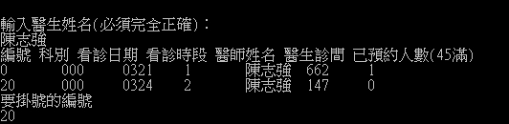
掛號
醫生掛號:
->輸入醫生姓名，列出醫生的資料
->輸入掛號的編號

Slide 7
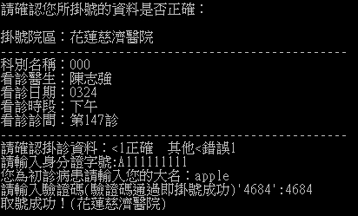
掛號
醫生掛號:
->確認是否正確
->確認後
->輸入身分證及名稱
->輸入驗證碼

Slide 8
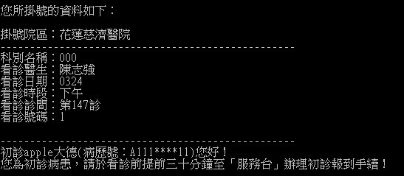
掛號
醫生掛號:
->掛號結果
->初複診判斷

Slide 9
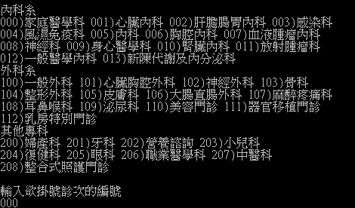
掛號
科別掛號:
->列出科別所有資料
->選擇科別

Slide 10
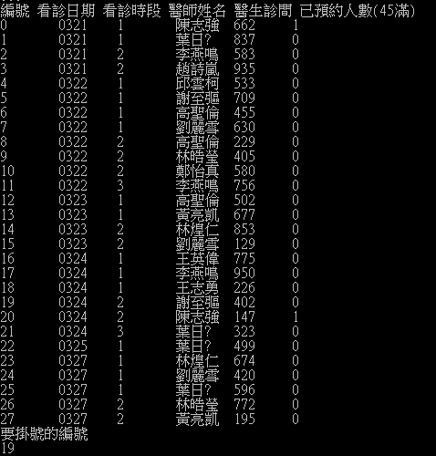
掛號
科別掛號:
->列出科別資料
->輸入掛號的編號

Slide 11
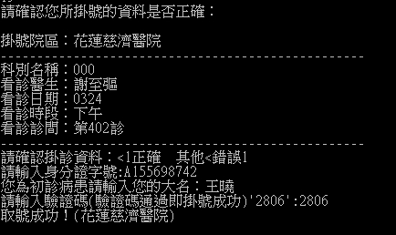
掛號
科別掛號:
->確認
->輸入身分證
->輸入驗證碼
->掛號成功

Slide 12
查詢及取消
查詢:
依身分證查詢所有的掛號資料
取消:
依查詢的掛號資料來取消
與編號相同，為取消成功
與編號不相同，為離開

Slide 13

查詢及取消
查詢:
-> 先輸入身分證
-> 列出此身分證的掛號資料

Slide 14
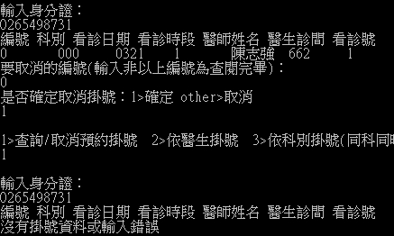
查詢及取消
取消:
->輸入掛號資料的編號
->與編號相同，為取消此編號資料

Slide 15
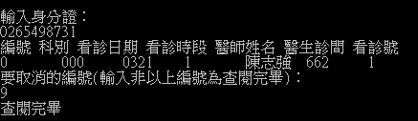
查詢及取消
取消:
->不相同，為查閱完畢

Slide 16
修改資料
移動資料到已看完的，下次查看看診進度時就會知道哪個病人已看完
只有醫院才能修改，並不會顯示

Slide 17


修改資料
->輸入密碼(因醫院才能修改)
->輸入編號(第幾個病人已看診)

Slide 18
看診進度
依身分證來查詢看診進度
可以知道自己掛號診次的看診進度

Slide 19
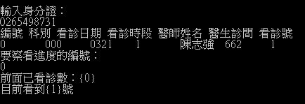
看診進度
->輸入身分證
->列出掛號資料
->輸入想看的進度編號
顯示看診進度

Slide 20
工作分配
檔案處理 ----- 徐子涵
初診複診 ----- 黃嘉佑
查詢取消 ----- 林彥成
掛號系統 ----- 吳岱燁
建檔偵錯 ----- 李孟庭
PPt ----- 彭雅琪

